Slide 1
МУНИЦИПАЛЬНОЕ КАЗЁННОЕ ОБРАЗОВАТЕЛЬНОЕ УЧРЕЖДЕНИЕ ТАБУЛГИНСКАЯ СОШ ИМ, П,Д, СЛЮСАРЕВА
Русская народная кукла
Выполнили
Учащиеся 9 класса
Сакович Галина, Губарь Дарья
Руководитель
Чумак Л.В.
Учитель технологии
2017

Slide 2
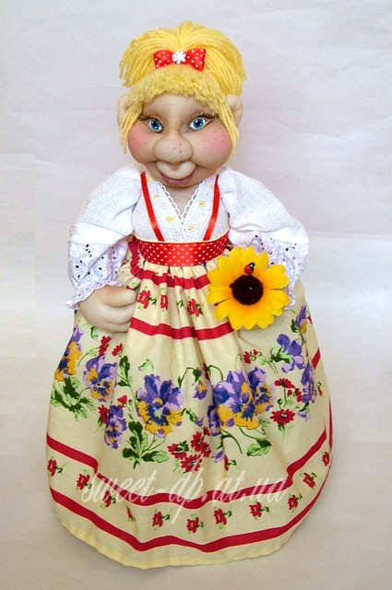
Аннотация
В нашем время на прилавках магазинов можно увидеть много красивых игрушек, их делают на фабрике и эти игрушки несут тепла души их создателей.
Поэтому я считаю, что в 21 веке дети вновь должны видеть не только игрушечных роботов и разные автоматизированные куклы, но и игрушки, изготовленные своими руками, а не машинами. Каждая кукла сделанная тем или иным автором, индивидуальна в своем роде. У нее своя история и свой неповторимый образ. Сейчас особенно остро стало ощущаться потребность в оригинальных изделиях.

Slide 3
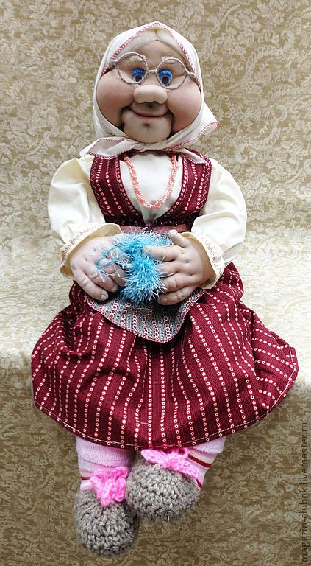
ОБОСНОВАНИЕ И ВЫБОР ТЕМЫ ПРОЕКТА
Русская кукла считается одним из самых загадочных символов России. Это не просто детская игрушка, это неотъемлемый атрибут древних обрядов. С незапамятных времен мастерами было освоено искусство изготовления таких кукол, вобравших в себя все культурные традиции и обычаи Руси. Считалось, что куклы, сделанные своими руками из подручных материалов, обладают магическими свойствами.
Нам очень захотелось сделать что-нибудь своими руками. Дело в том, что мы любим мастерить различные интересные изделия из подсобного и природного материалов. Все говорят, что у нас получается очень хорошо. Такой рукодельный сувенир может послужить и отличным подарком ручной работы, особенно человеку, увлечённому этой тематикой. Выполняя различные работы по декорированию интерьера, мы приобретаем новые знания и умения, которые пригодятся в профессии. Посетив много веб-сайтов в Интернете, обнаружила большое количество идей и задумок. Чтобы сделать правильный выбор, нужно всё хорошо обдумать.

Slide 4
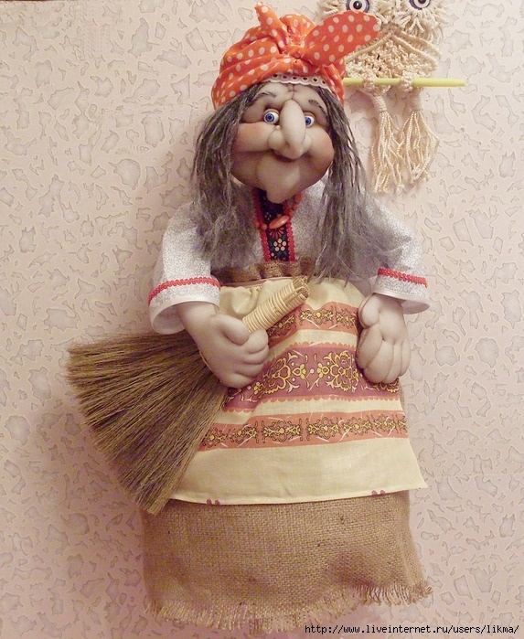
Цель проекта:
Изготовить куклу в народном стиле

Slide 5
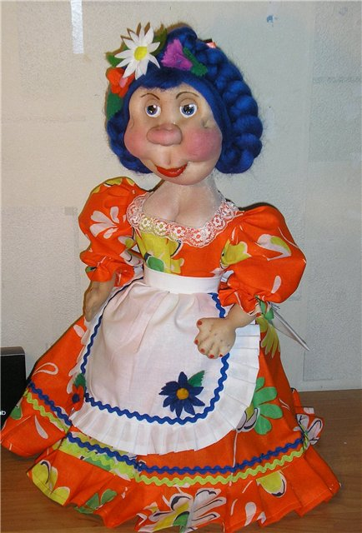
Задачи проекта:
- изучение истории возникновения народной куклы;
- изучение видов кукол;
- разработка эскизов народной куклы
- разработка технологии изготовления народной куклы;
- изготовление куклы.

Slide 6
ИСТОРИЯ ВОЗНИКНОВЕНИЕ КУКЛЫ
С давних времен тряпичная кукла была традиционной игрушкой русского народа. Игра в куклы поощрялась взрослыми, т.к. играя в них, ребенок учился вести хозяйство, обретал образ семьи. Кукла была не просто игрушкой, а символом продолжения рода, залогом семейного счастья.
Она сопровождала человека с рождения до смерти и была непременным атрибутом любых праздников. Сейчас известно 90 видов кукол.
Большинство кукол на Руси были оберегами. Куклы – обереги на Руси ведут свою историю с древних языческих времен. Они выполняются из природных материалов, которые приносятся из леса: дерево, лоза, трава, солома. Главная черта российских народных куколок – чистый лик, без носа, рта и глаз. Потому что по старинным поверьям считалось, что "если не нарисуешь лицо, то не вселится нечистая сила и не принесет ни ребенку, ни взрослому человеку вреда".
В кукольных играх дети непроизвольно учились шить, вышивать, прясть, постигали традиционное искусство одевания. Кукла стояла в прямом отношении к деятельности будущего члена общества.
. Изготавливали из тряпья и куклы-обереги. Это двенадцать "кукол-лиходеек": "Огнея", "Ледея", "Трясея" и др., олицетворяющие, по народному поверью, иродовых дочерей. Обычно такие куклы висели в избе возле печки, оберегая хозяев от болезней.
С момента появления кукол их считают обычными куклами – игрушками, манекенами, сувенирами, талисманами, оберегами. Куклы бывают деревянные, тряпичные, бумажные, фарфоровые .Пока дети были маленькими, кукол им шили матери, бабушки, старшие сестры. С пяти лет такую потешку уже могла делать любая девочка.

Slide 7
Теоретическое Обоснование
Кукольное ремесло на Руси имеет как минимум тысячелетнюю историю. Во время археологических раскопок кукол не находят: ткань не сохраняется в земле веками. Однако исследователи-этнографы обратили внимание, что в русских деревнях сплошь до начала XX века столетиями не менялись многие элементы одежды, посуды, предметов быта, рабочего инвентаря. То же касается и кукол. Если же рассмотреть символическое значение многих тряпичных поделок, становится ясно, что искусство их изготовления уходит корнями ещё в дохристианские времена. С глубокой древности с помощью кукол люди стремились защититься от чёрных сил, искали у них помощи, просили об исполнении заветных желаний.
Были куклы-обереги, которые человек постоянно носил при себе. Иные хранились дома: считалось, что они способны защитить жилище. Насколько важны были эти фигурки, можно судить по тому, что нередко люди даже помещали кукол в красный угол вместе с иконами.
По своему назначению куклы делятся на три большие группы: куклы – обереги, игровые и обрядовые.

Slide 8
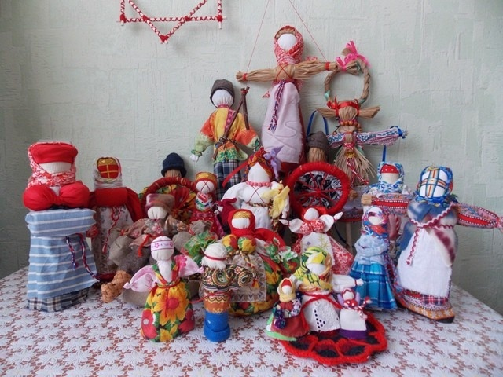
Обереги:
Куколки не всегда считались исключительно детскими игрушками. Наши предки древние славяне придавали таким ручным поделкам особое значение и называли их куклами оберегами. Подобные изделия были призваны защищать дом и всю семью от различных темных искусств, каждому случаю соответствовала своя куколка. Такие славянские поделки были в нескольких единицах в каждом доме и чаще всего их передавали по наследству как ценную реликвию. Они могли легко отвести сглаз и порчу, излечить больного и защитить слабого. Славянские куклы охраняли дом и днем и ночью от всяческих несчастий. Выполнялись они в различном исполнении, в зависимости от умений изготовителя и приписываемых им защитных функций. Но существовало и одна общая для всех кукол черта: они никогда не имели лица.

Slide 9
Обрядовые:
Только в русском языке слово «кукла» имеет несколько значений. Первое - детская игрушка в виде фигурки человека. Второе - в театральном представлении фигура человека или животного, сделанная из разных материалов и управляемая актером (кукловодом). Третье - фигура, воспроизводящая человека в полный рост. Русское слово «кукла» родственно греческому «киклос» («круг») и означает нечто свернутое, например, деревяшку или пучок соломы, которые девочки издавна пеленали и завертывали, подчиняясь инстинкту материнства.
В ранней истории практически невозможно отделить куклу от идола. Она как олицетворение божества использовалась в религиозных обрядах. Так же в некоторых религиях кукла считалась вместилищем душ предков. Кукле рисовали глаза и рот, делая ее тем самым подобием человека, нарекали определенным именем. После этого вред, причиненный кукле, неизбежно распространялся на ее живого двойника. В это свято верят колдуны - от австралийских шаманов до «черных магов». Бывало, что жертва в самом деле умирала, когда в ее восковое изображение втыкали иголки. Таким образом, мистическая вера в связь между куклой и человеком укреплялась.
Кукла - одна из интереснейших страниц в истории культуры. Богата земля русская обрядами. Обрядовых кукол почитали и ставили в избе, в красный угол. Они имели ритуальное назначение. Лицо, как правило, оставалось белым. Смысл этого намного глубже — кукла без лица считалась недоступной для вселения в нее злых сил.

Slide 10
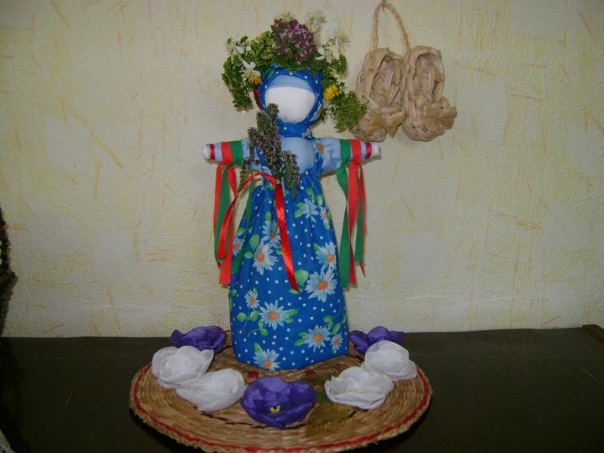
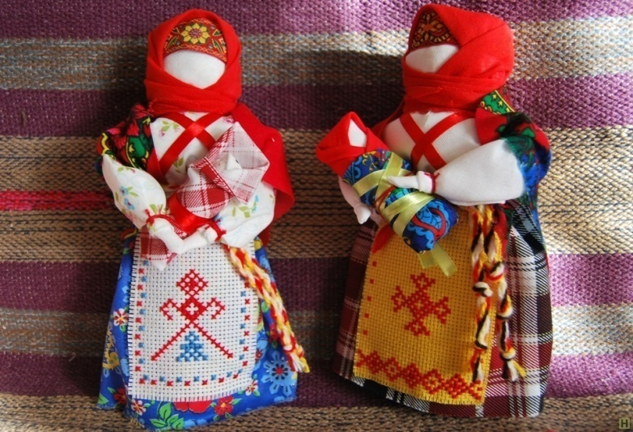
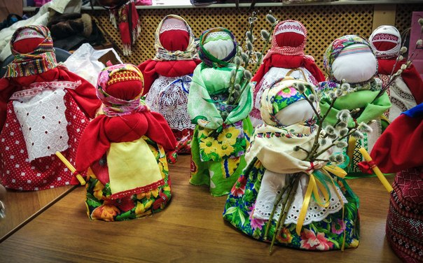
Обрядовые:

Slide 11
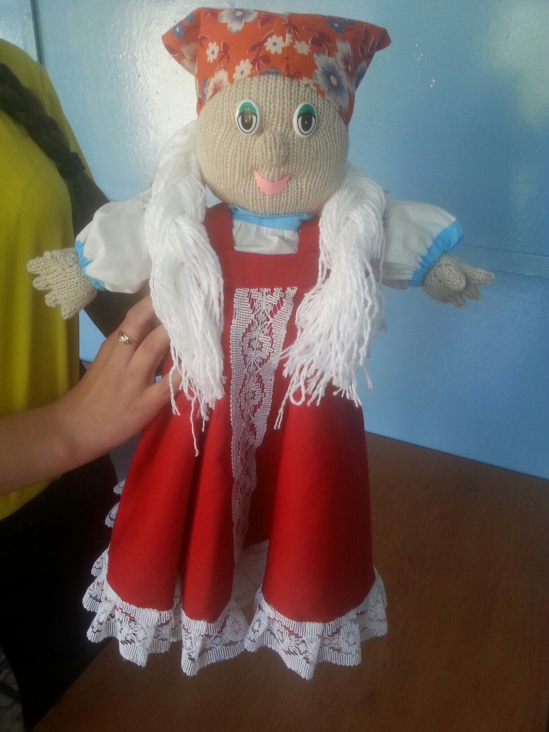
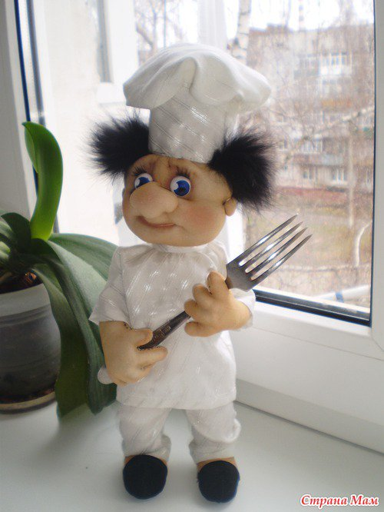
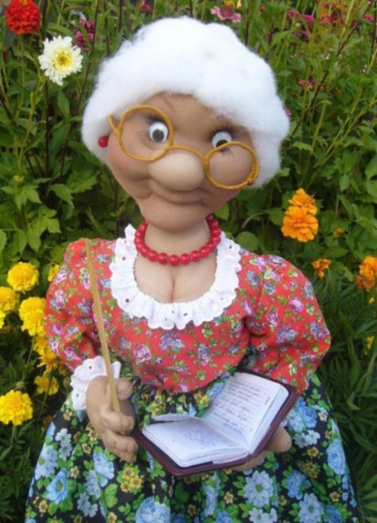
Игровые:
Кукольные мастера часто выбирают текстильных кукол (Игровые) для выражения собственных эмоций и представлений. Мастер кукольник, как художник, подбирая разные оттенки тканей и узоры, рисуя кукле лицо – создает целую картину, отражение мира людей. Именно обычная тряпичная кукла стала предтечей современной модной куклы. В 21 веке текстильные куклы можно чаще увидеть в музейных коллекциях, среди частных коллекций кукол.
Входе изучения истории создания и технологии изготовления сувенирных кукол, мы приняла решение изготовить куклу на деревянной болванке. Так как у нас есть все необходимые материалы и огромное желание ее изготовить.

Slide 12
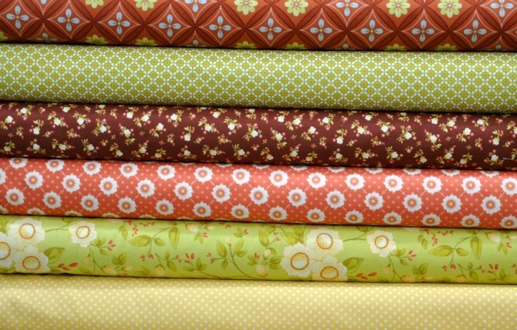
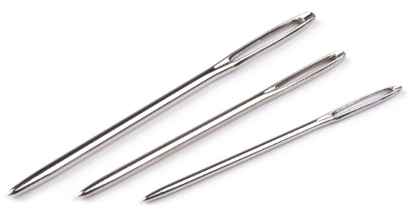
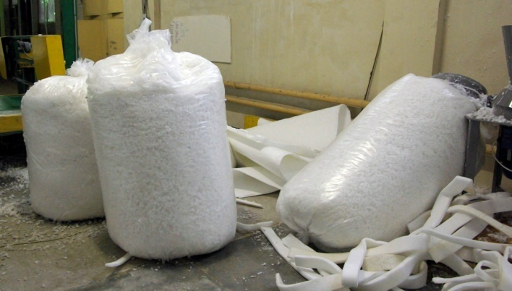
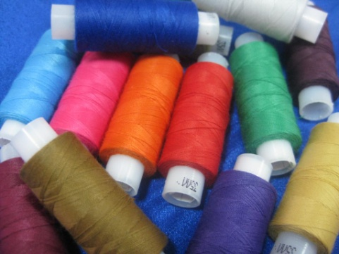
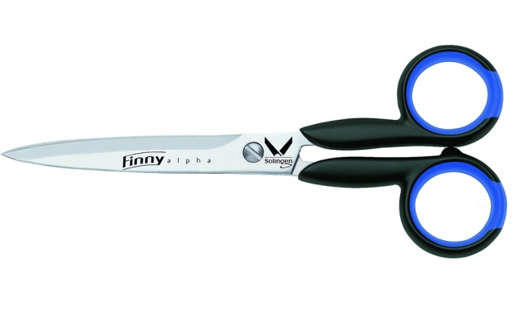
Материалы и инструменты
Иголки
Ткань
Поролон
Нитки
Ножницы

Slide 13
Техника безопасности
Даже при таком невинном занятии, как пошив одежды для любимой куклы, нужно быть очень осторожными. При работе с тканью возможны три основных опасных для здоровья ситуации. Концы иголок и булавок очень острые, поэтому при работе без наперстков очень легко ими уколоться. При работе с ножницами и на швейной машине можно повредить себе руки или другие части тела. При работе с машиной представляет опасность электрический ток. Сначала нужно подготовить рабочее место, убрав с него все лишнее. Если у вас длинные волосы, непременно уберите их под косынку перед началом работы.
После этого нужно заняться колющими предметами: булавками и иголками. Нельзя пользоваться ржавыми иголками. Перед началом и после окончания работы пересчитывайте иголки и булавки, чтобы быть уверенным, что ни одна из них не осталась без присмотра. При работе ни в коем случае нельзя брать булавки в рот, или вкалывать в одежду. Хранить их нужно только в специальной игольнице, и, когда вы булавку вынимаете из ткани, или на время перестаете пользоваться иглой, то сразу втыкайте в нее. Хранить иглы лучше всего со вдетой в них нитью.

Slide 14
Технология изготовления
№ | Технологическая операция | Последовательность выполнения | Инструменты
1 | Изготовление куклы. |  | Спицы, пряжа, поролон
2 | Изготовление одежды |  | Швейная машина, нитки, ножницы
3 | Оформление куклы

Slide 15
Экономическое обоснование
№ | Материалы | Количество | Цена | Стоимость
 | Поролон | 0,3 м | 0 | 0
 | Нитки | 1 шт | 15руб. | 7руб.
 | Ткань | 0,5м | 0 | 0
 | Украшение |  | 0 | 0
 |  | итого |  | 7 руб.

Slide 16
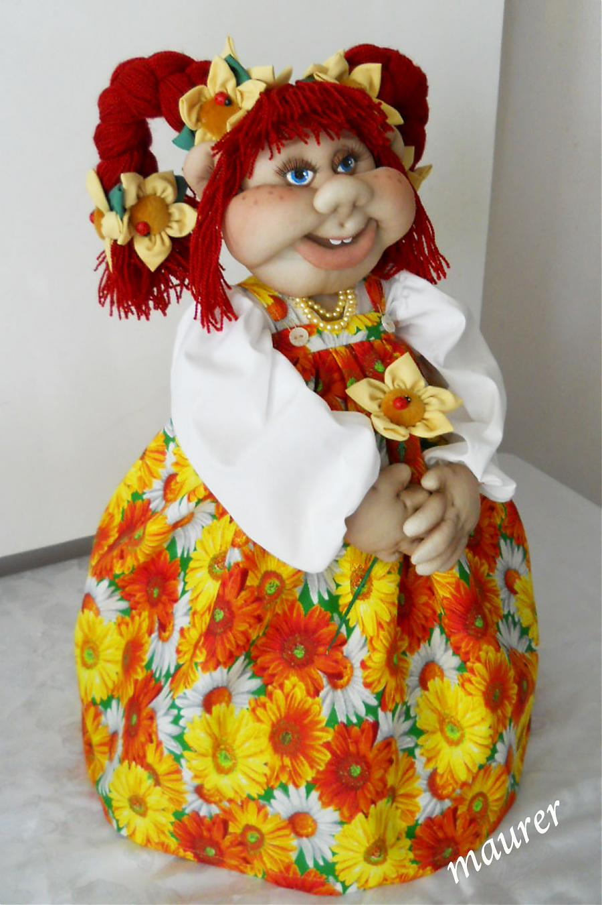
ЭКОЛОГИЧЕСКОЕ ОБОСНОВАНИЕ
При изготовлении проекта мы постарались использовать только экологически чистые материалы, не нанося вреда экологии. Также предназначение нашего изделия требует безопасности: все мелкие детали (пуговки) должны быть крепко пришиты, чтобы ребенок не проглотил их и не поранился. А поролон, обшитый тканью, не представляет опасности для детей. Ткани и мелкие детали аллергии не у кого не вызывали.. Все это доказывает экологичность данного изделия.

Slide 17
РЕКЛАМА
Эта куколка веселая, задорная, приносит в дом радость и веселье. Она может служить необычным украшением интерьера или стать необычным подарком близкому человеку.

Slide 18
ЗАКЛЮЧЕНИЕ
Выполняя данный проект мы изучила историю возникновения народной куклы, виды кукол. Разработали эскиз куклы и разработали технологию изготовления народной куклы и изготовила ее. Поставленную перед собой задачу выполнили.

